Slide 1



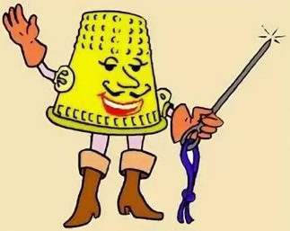
Пословицы
Штопай дыру,
пока не велика.
Без труда не вытащишь
и рыбку из пруда.
Не игла шьет,
а руки.
Долог день до вечера,
коли делать нечего.

Slide 2


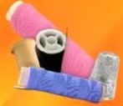
Какова пряха,
такова рубаха.
Семь раз отмерь,
один раз отрежь.
Длинная нитка,
ленивая швея.
Недаром говорится,
что дело мастера боится.

Slide 3
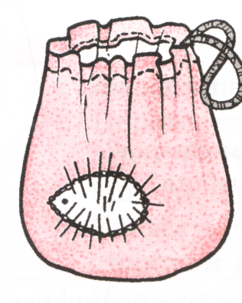




М К Е Е Ш Ч О
Геометрические фигуры

Slide 4
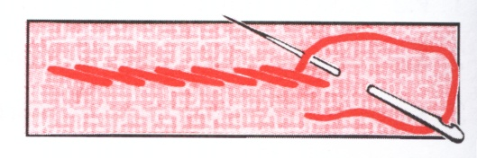
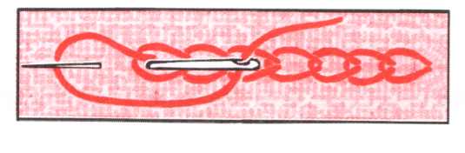
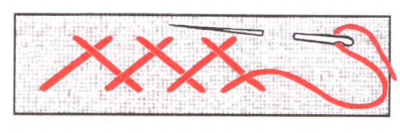
Отделочные стежки
1
2
3

Slide 5
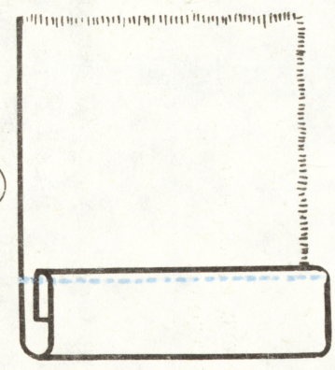
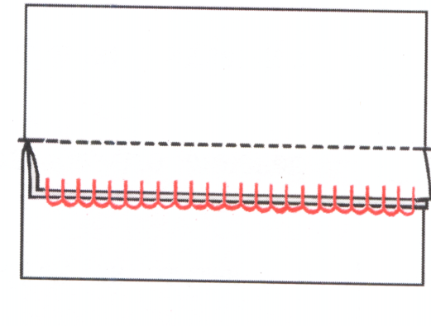
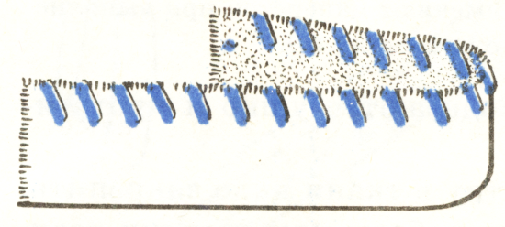
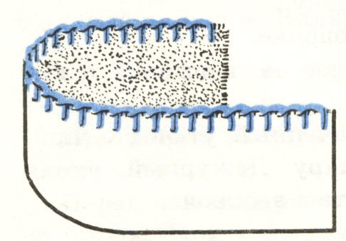
Машинные швы
1
2
Обметочные швы
3
4

Slide 6
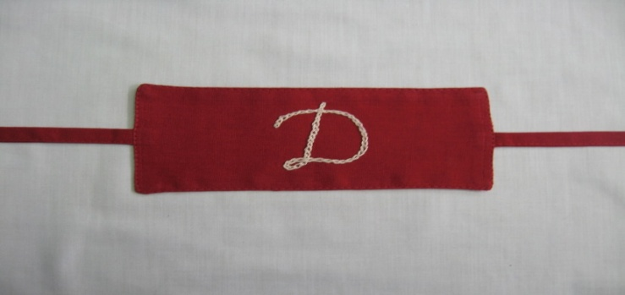
Тема: Повязка для дежурного
Цель: Составить план пошива повязки для дежурного.
Вышить эмблему повязки для дежурного.

Slide 7
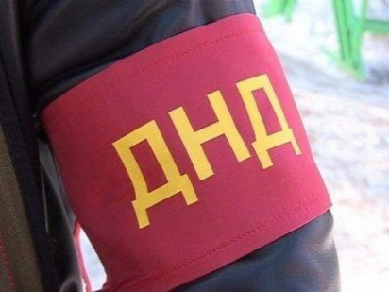
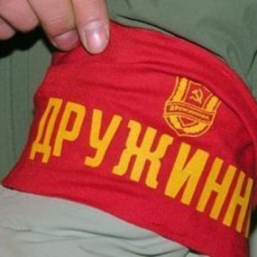
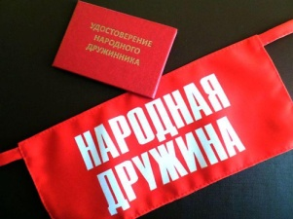
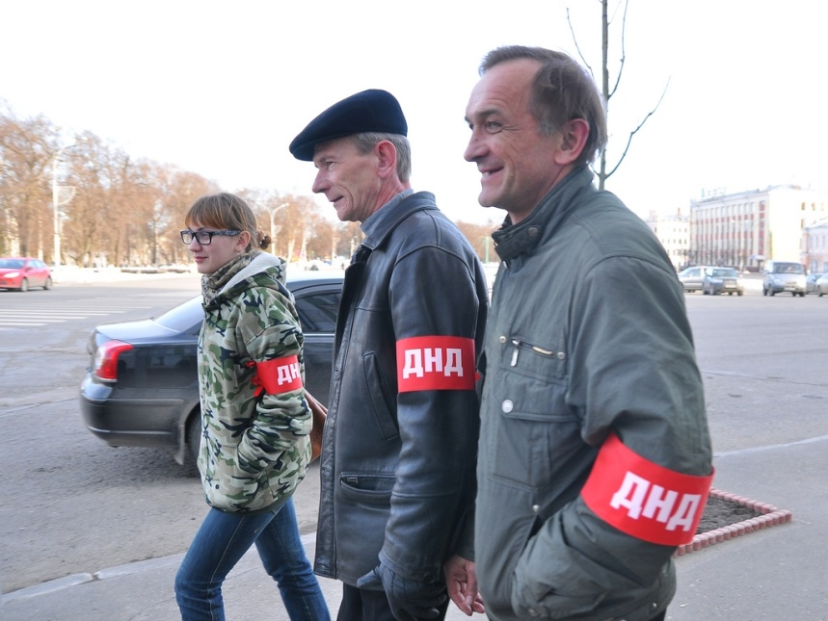
История повязки
После войны в условиях значительного роста преступности по инициативе трудящихся Ленинграда в 1958 году была создана первая дружина. Представители ее носили почетные повязки на руку – добровольной народной дружины. В дальнейшем патрули милиции и рабочих, у каждого из которых на руке была повязка «ДРУЖИННИК» или «ДНД» появились на улицах всех крупных городов. Посильная помощь дружинников позволила наконец-то начать эффективную борьбу с уличной преступностью.

Slide 8
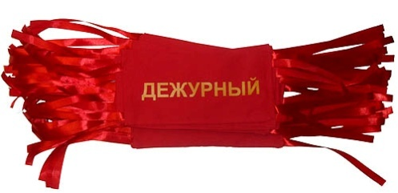
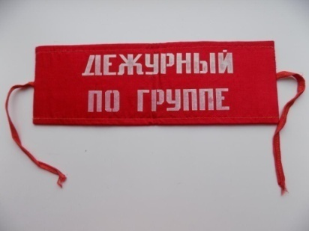

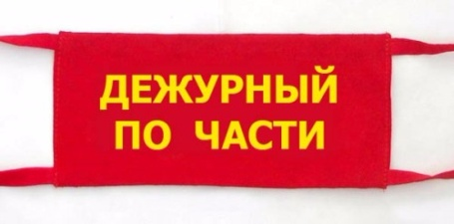

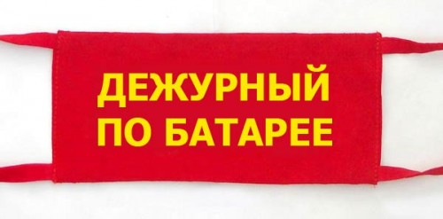
Помимо дружинников, красные нарукавные повязки носили дежурные. Должность дежурного была практически в каждой отрасли – от учащихся до военных: по школе, дежурный по бригаде, дежурный по полку.

Slide 9
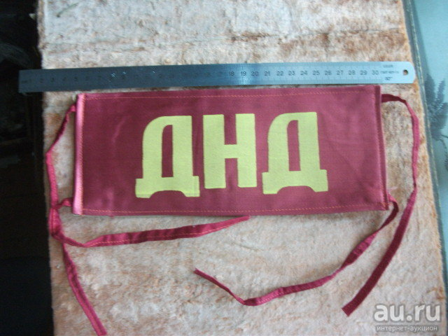
Повязка для всех представителей правопорядка были стандартные: красные, хлопковые, размер
22 на 11 см, крепилась повязка на правую руку.

Slide 10
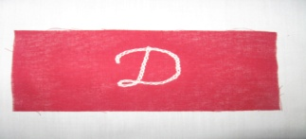
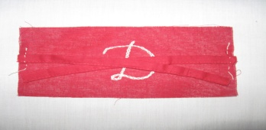
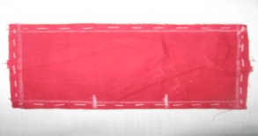
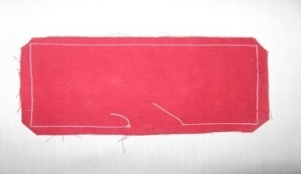
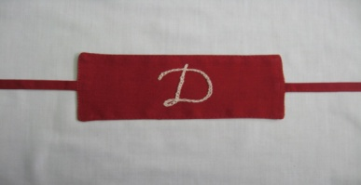
Предметно-технологическая карта
«Изготовление повязки для дежурного»
1. Вышить эмблему на детали кроя повязки.
2. Наложить завязки на лицевую сторону
детали повязки, к середине поперечных срезов.
Приметать.
3. Наложить вторую деталь лицевой стороной
на деталь с завязками, уравнять срезы, сметать
(ширина шва 7 мм).
4. Обтачать основные детали с четырех сторон
по намеченной линии (ширина шва 7 мм).
Оставить отверстие 3 см. Обрезать уголки,
удалить нитки сметывания.
5. Вывернуть готовое изделие на лицевую сторону.
Выправить швы, углы. Выметать шов.
Зашить отверстие косыми стежками.
Проложить отделочную строчку
на 1-2 мм от края. Удалить нитки выметывания.
Отутюжить готовое изделие.

Slide 11



Загадки
Держится подружка за мое ушко, Стежкою одной все бежит за мной.
Инструмент бывалый
Не большой, не малый.
У него полно забот,
На пальце одном
ведерко верх дном.

Slide 12
Техника безопасности
Хранить ножницы и иголки необходимо в определенном месте?
Необходимо оставлять ножницы открытыми?
Передавать ножницы кольцами назад к своему товарищу?
Отвлекать работающего во время работы?
Всегда нужно знать, сколько у вас иголок?
Можно брать иглу в рот, вкалывать в одежду?
Нужно откусывать нитку зубами?

Slide 13
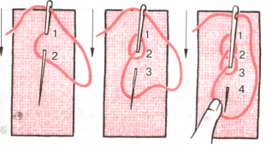
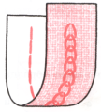
Инструкционная карта
Выполнение тамбурных стежков
Выполняют тамбурный стежок сверху вниз. Расстояние между проколами 2 – 5 мм
Тамбурный стежок с лицевой стороны напоминает цепочку, а с изнаночной – стежки вперед иголку.

Slide 14
Мне было интересно …
Мне было трудно …
Я научилась …
Теперь я могу …

Slide 15


Slide 16


Slide 17


Slide 18

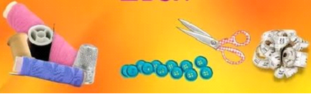
Спасибо
за внимание

